Slide 1
配銷模組應用篇
第五章 作業流程與常用報表(02)
授課教師：賴鍵元
研 究 室：誠勤805
E-mail：fi012@mail.oit.edu.tw

Slide 2
課程大綱
報價流程
接單流程
訂單變更流程
請購流程
採購流程
採購變更流程
進貨／進貨驗收流程
驗退流程
庫存異動
庫存轉撥
借出／借出歸還流程
借入／借入歸還流程
進貨退出流程
銷貨流程
銷貨退回流程
存貨月結
庫存盤點
Notes:
2
【章節分隔頁】
於每章開始之前揭示，再次提醒本章之學習內容有哪些

Slide 3
配銷模組整體流程概述
訂單管理系統
採購管理系統
外購
報價單
請購單
庫存管理系統
詢比
議價
是
客戶訂單
詢價單
庫存異動單
否
庫存
足夠
轉撥單
是
採購單
借入單
借入歸還單
進貨單
否
借出單
不合格
自製/
外購
檢驗
借出歸還單
進貨驗退
合格
銷貨單
自
製
進貨驗收
存 貨
銷退單
退貨單
(進貨退出)
結帳單
生 產
應付憑單
財務模組
生產與製造模組
財務模組

Slide 4
三、報價流程

Slide 5
報價單的目的
記錄客戶的報價資料，如：
  報給哪一家客戶？
  商品是甚麼？
  數量多少？
  單價多少？
  …..
並可做為日後內部審查售價及核准的依據

Slide 6
一般企業報價流程
客戶端
公 司
⑤紀錄客戶確認
①要求報價
②報價單建立作業
④同意報價
報價單憑證
修改
報價單
憑證
送交主管
③核准
否
是
(一)
紀
錄
資
料
(二)正式報價
報價單
憑證
客戶商品
計價檔

Slide 7
案例
05/01日客戶標竿公司採購人員王小芬向成功科技業務張明達電話詢價
  品項與數量：
    數位相機－高手玩家型 (610001)，1,000台，未稅金額$25,000元/台
    數位相機－SL系列(410001)，100台，未稅金額$20,000元/台
  售價：依先前售價打85折
  報價有效期間為兩週
  單別：C211配銷報價內

Slide 8
報價作業之程序
客戶要求報價
電話聯繫
輸入報價單
列印報價單憑證
送交主管核准
確認客戶是否收到報價單
按下「客戶確認」鈕

Slide 9
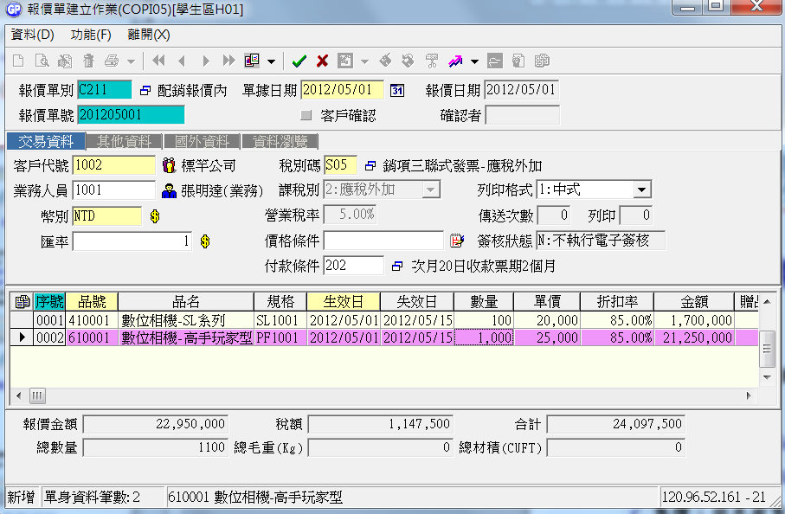
報價單建立作業 (新增)
儲存，並送至主管核准
依客戶要求之商品名稱、數量、價格、生效日與失效日等資料，建立至單身中

Slide 10
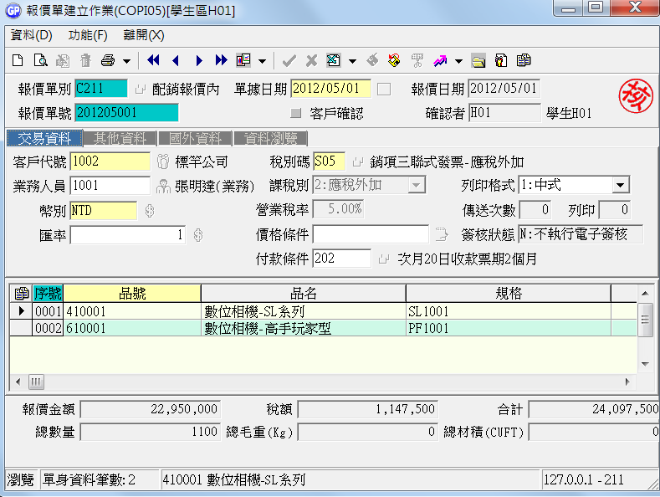
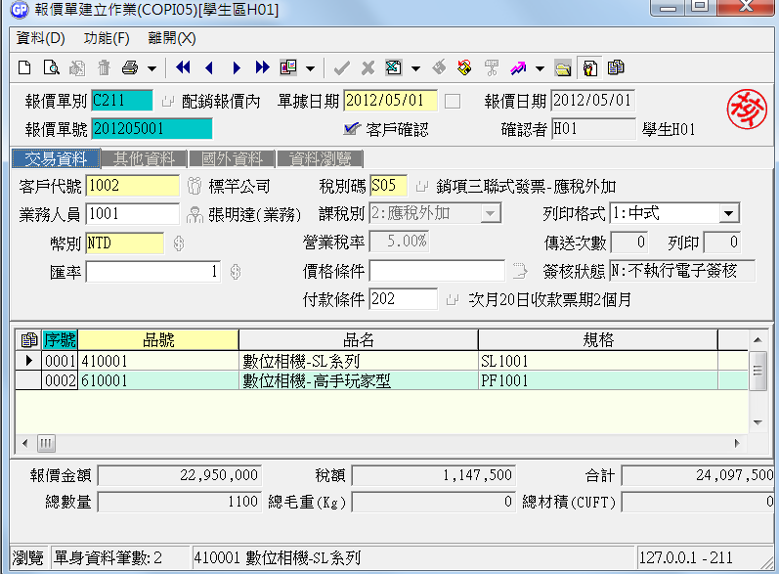
報價單建立作業 (客戶確認)
當客戶確認收到報價單，或者客戶確認要訂購時，需按下 “客戶確認”鈕，此報價單才能轉為訂單

Slide 11
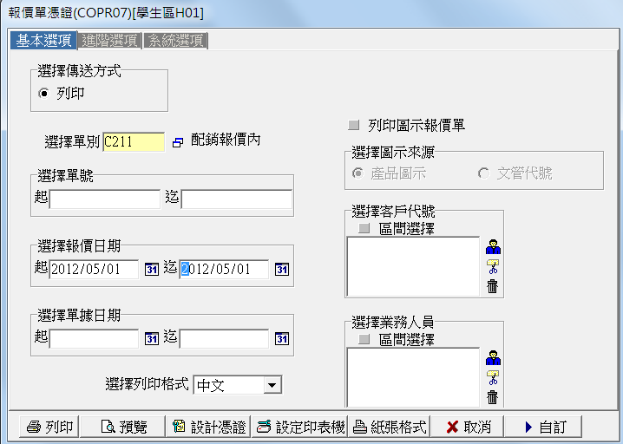
報價單憑證
訂單管理系統＼異動單據憑證＼報價單憑證
依個人需求，選擇憑證列印的條件

Slide 12
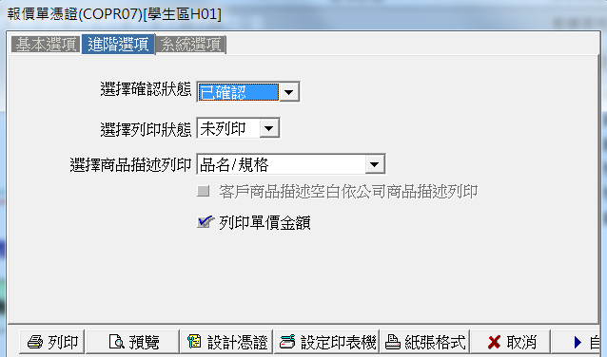
報價單憑證 (Cont.)
依實際狀況，選擇憑證列印的進階選項

Slide 13
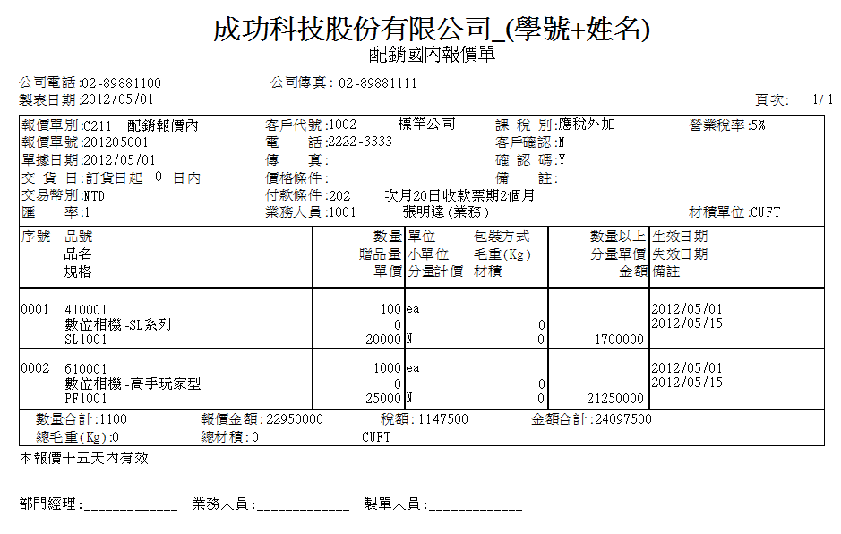
報價單憑證 (Cont.)

Slide 14
練習題
本月16日客戶(1103)佳佳企業想要購買
  相機配件產品A(610001)數量30單位，每單位20,000元
  相機配件產品Ｂ(610002)數量5單位，每單位25,000元
  價格之有效期間(11/16~11/23)為一週客戶要求報價
業務經理王偉國接獲報價的審核通知，確認報價單內容，執行「確認」，但客戶認可後，執行「客戶確認」

Slide 15
四、合約訂單作業

Slide 16
合約訂單流程
客戶端
公 司
合約訂購需求
否
簽約否
回覆
是
合約訂單建立
合約訂單憑證
修改
送交主管
合約訂單憑證
合約訂單憑證
是
核准
否

Slide 17
合約訂單作業案例
範例：
  5/8日客戶標竿公司採購人員王小芬來電通知，本次訂購的數位相機為避免庫存囤積，希望以簽訂合約方式，在一定期間分批訂購出貨：
    有效期間：三個月
    結案條件：訂購數量達到合約數量
    合約單別：C2B1配銷合約

Slide 18
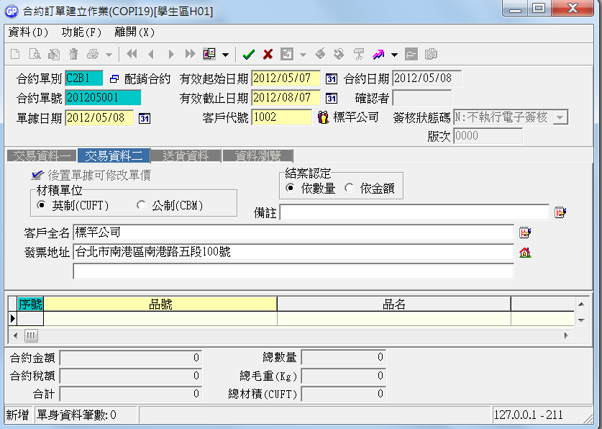
合約訂單建立作業
結案認定，可為 “數量” 或 “金額”。本次案例為 “依數量”

Slide 19
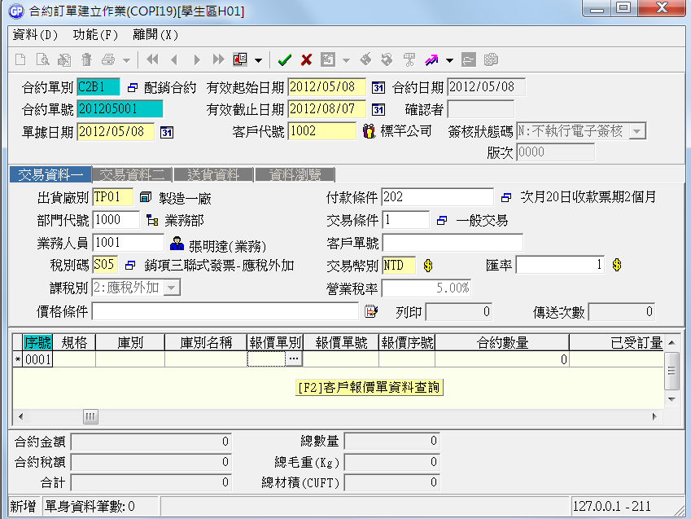
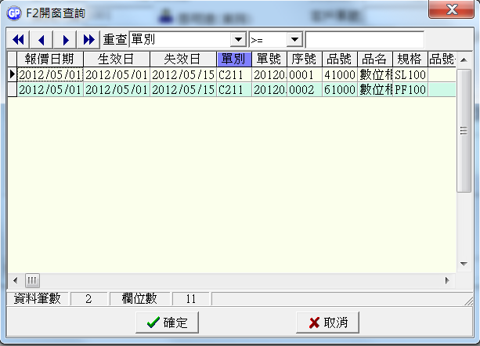
合約訂單建立作業 (Cont.)
在 “報價單別”欄位，按下 “F2”，查詢與選取對應的報價單
一次選取一筆來自報價單之商品

Slide 20
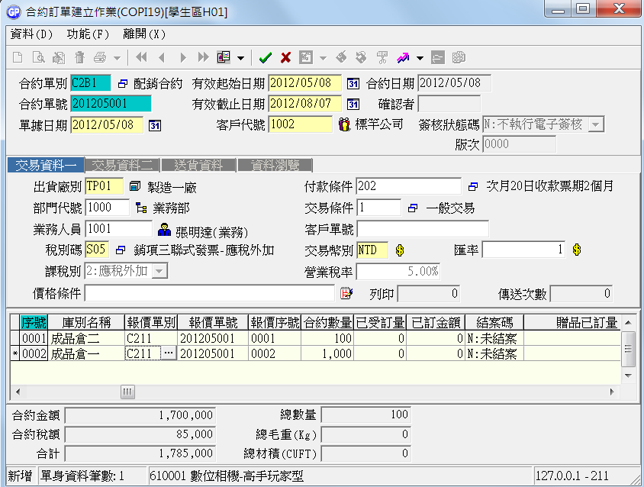
合約訂單建立作業 (Cont.)
結案碼分為：
『Y：自動結案』：表示已受訂量等於或大於合約數量
『y：指定結案』 ：表示已受訂量未達到合約數量前，可利
用 “合約訂單變更單作業” 將此筆交易
指定結案
『N：未結案』：表示已受訂量未達到合約數量
「已受定量」、「已訂金額」、「結案認定」，會依後續客戶訂單確認後自動更新回寫

Slide 21
練習題
11月23日客戶大同公司(1102)來電通知，根據18日之報價單內容簽訂合約分批訂購出貨
  有效期間：三個月 (至明年02/23截止)
  結案條件：訂購數量達到合約數量
  (610001數位相機-高手玩家型100台)
  合約單別：C2B1配銷合約
業務經理審核合約訂單後同意，執行「確認」

Slide 22
五、接單流程：客戶訂單

Slide 23
接單流程：客戶訂單
客戶端
公 司
客戶訂購需求
報價單建立
合約訂單建立
否
接單否
是
客戶訂單建立
客戶訂單憑證
修改
送交主管
出貨流程
是
核准
否

Slide 24
案例
5/15標竿公司根據先前合約訂單內容向成功科技訂購
  數位相機－高手玩家型(610001)
    數量600台，單價21,250元(折扣後，未稅)
  數位相機－SL系列(410001)
    數量100台，單價17,000元(折扣後，未稅)
  預交日： 5/29日，將貨品送至標竿公司五股倉儲中心

Slide 25
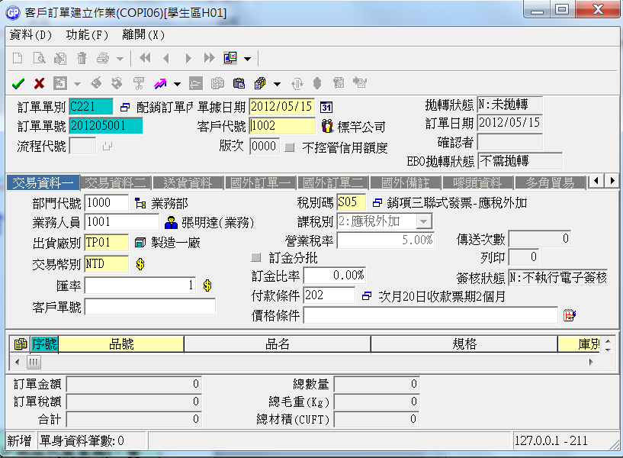
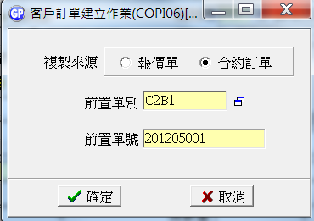
客戶訂單建立作業
按下 “複製前置單據”鈕，選擇複製之來源單據 (報價單 or 合約訂單)
先輸入基本資料

Slide 26
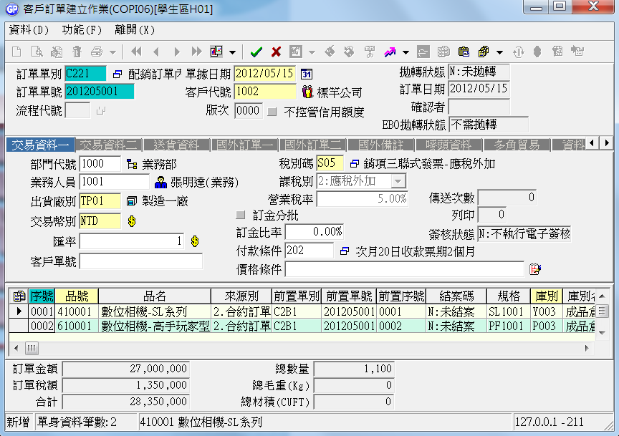
客戶訂單建立作業 (Cont.)
原先 “合約訂單”之單身內容，已複製至此客戶訂單之單身 資料

Slide 27
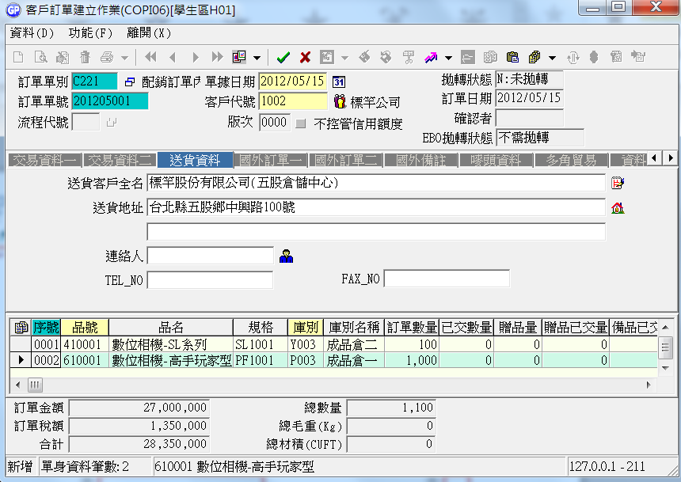
客戶訂單建立作業 (Cont.)
按此圖示(客戶地址代號查詢)，變更改送貨地址

Slide 28
練習題
本月11日客戶達盛科技(3001)來電通知，根據10日之合約訂單訂購：
  相機配件產品A數量30單位，每單位300元
  相機配件產品Ｂ數量5單位，每單位100元
  預交日期：5/29日送至桃園倉儲中心

Slide 29
練習題
11月25日客戶大同公司(1102)來電通知，根據23日之合約訂單內容正式下訂單
  商品：610001 50台
  預交日期：11/27
  單別：配銷訂單內
業務經理審核合約訂單後同意，執行「確認」

Slide 30
六、接單流程：訂單變更單

Slide 31
訂單變更
訂單變更單目的
  當原有訂單已經生效，事後還要修改訂單內容，這就是“訂單變更”
    原有品項的內容變更 (交期、數量、單價、指定結案等)
    新增品項
  可記錄訂單變更的歷史紀錄，以方便資料的查詢，並可將變更單列印成書面，轉交相關單位或部門，以利協調後續的備料與生產

Slide 32
訂單變更單作業流程
客戶端
公 司
訂單變更需求
客戶要求變更
訂單變更單建立作業
訂單進度追蹤
(二)
後
續
追
蹤
訂單變更單
憑證
修改
訂單預計出貨明細表
商品預計出貨明細表
客戶預計出貨明細表
業務員預計出貨明細表
送交主管
是
核准
否
(一)傳送給客戶
訂單變更單
憑證
客戶聯絡人

Slide 33
訂單變更案例
  5/15下午標竿公司採購王小芬來電，表示上午訂購之訂單內容須進行變更(交期仍為5/29日)：
  品項1：數位相機－高手玩家型(610001)
    額外追加數量100台 (共計700台)
  品項2：數位相機－SL系列(410001)
    取消原本訂購之100台
  品項3：數位相機－專業型(610002)
    新增數量100台，單價22,500元(未稅)，折扣85折

Slide 34
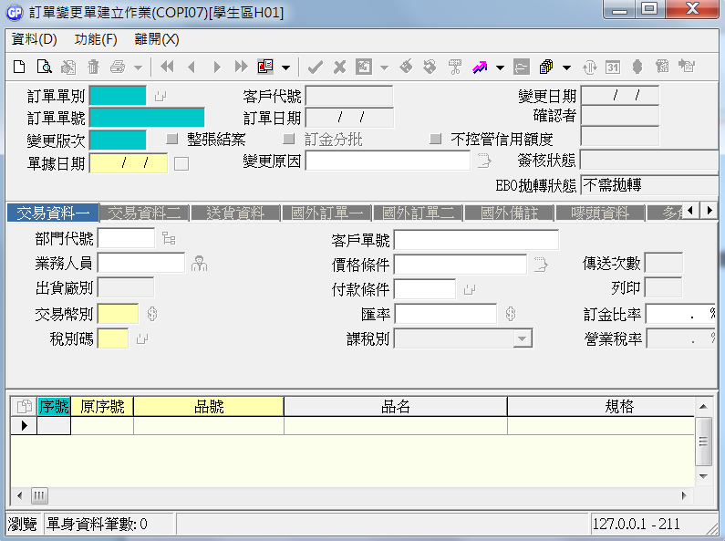
訂單變更單建立作業
新增一筆訂單變更單
(新產生的變更單，需使用 “新增” ，而非查詢)

Slide 35
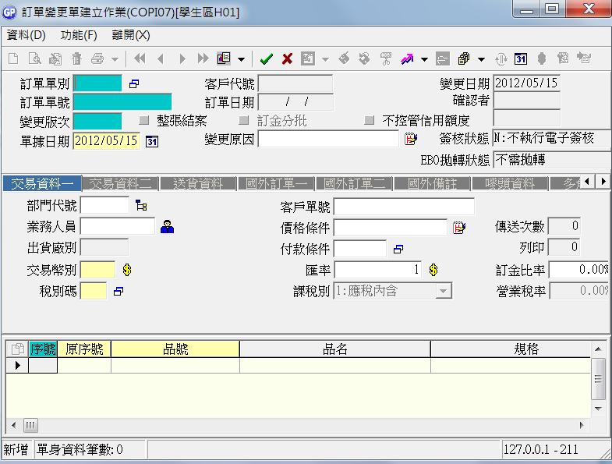
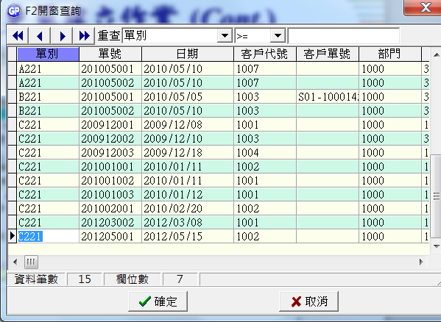
訂單變更單建立作業 (Cont.)
按 “F2” (或直接按下此圖示)開窗點選欲修改變更之“訂單單別”與“訂單單號”

Slide 36
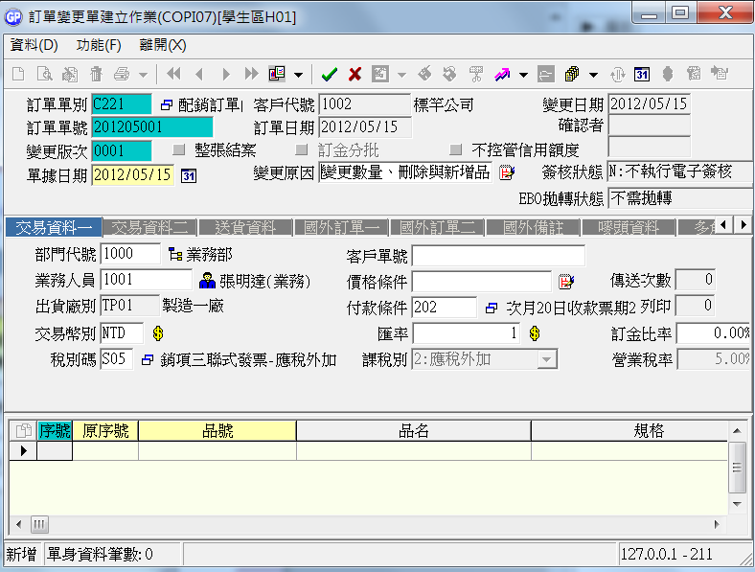
訂單變更單建立作業 (Cont.)
每變更一次，會自動加 “1” (一張單據最多能變更9999次)，前一版次若未完成確認動作，就無法進行下一版次的變更
自行輸入變更原因，或使用 “片語資料查詢”

Slide 37
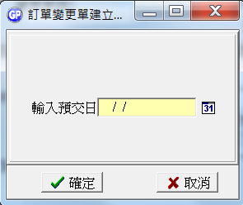
訂單變更單建立作業 (Cont.)
變更整張預交日 (GP版新增功能)，用於需要統一更改所有品項之預交日期

Slide 38
訂單變更單建立作業 (Cont.)
「客戶代號」、 「訂單日期」、 「出貨廠別」 三欄位，是不可以變更的

Slide 39
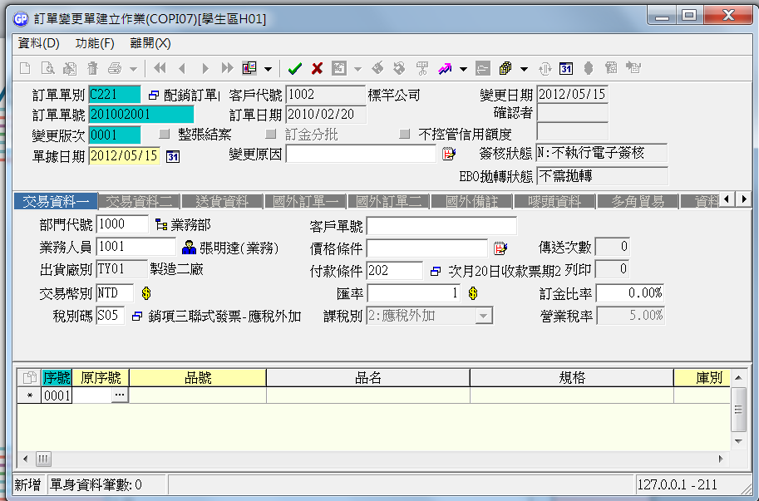
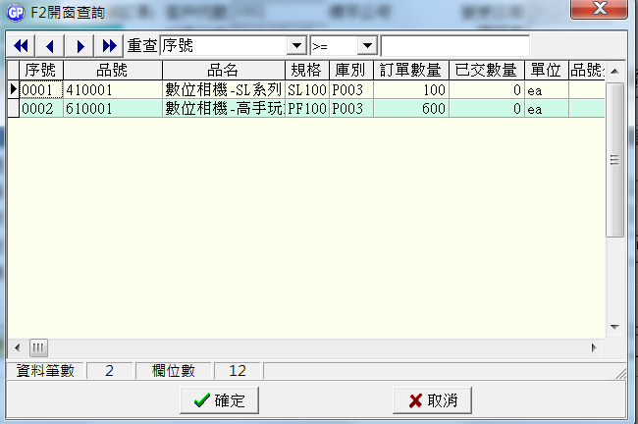
訂單變更單建立作業 (Cont.)
在此欄位，按下 “F2” 開窗點選欲修改變更的品項

Slide 40
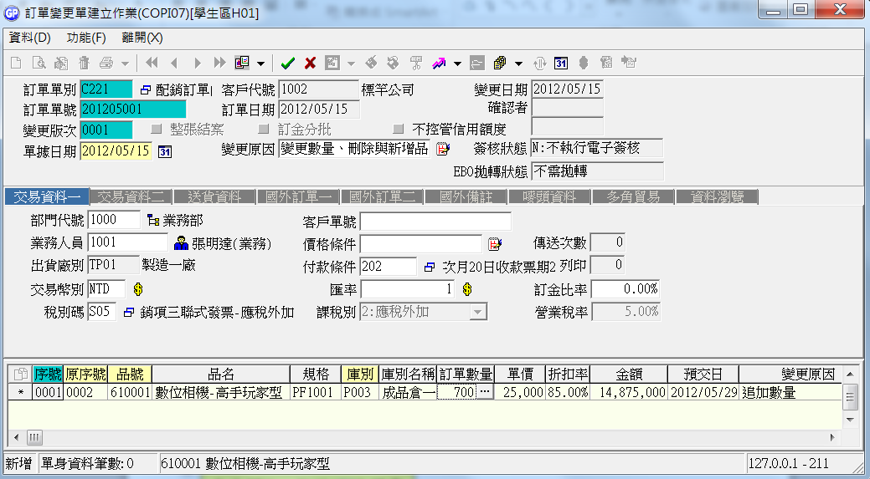
訂單變更單建立作業 (Cont.)
原本訂單數量為600單位，現追加100單位，此欄位之數量應為“700”
可在此處備註變更原因，方便以後了解變更狀況

Slide 41
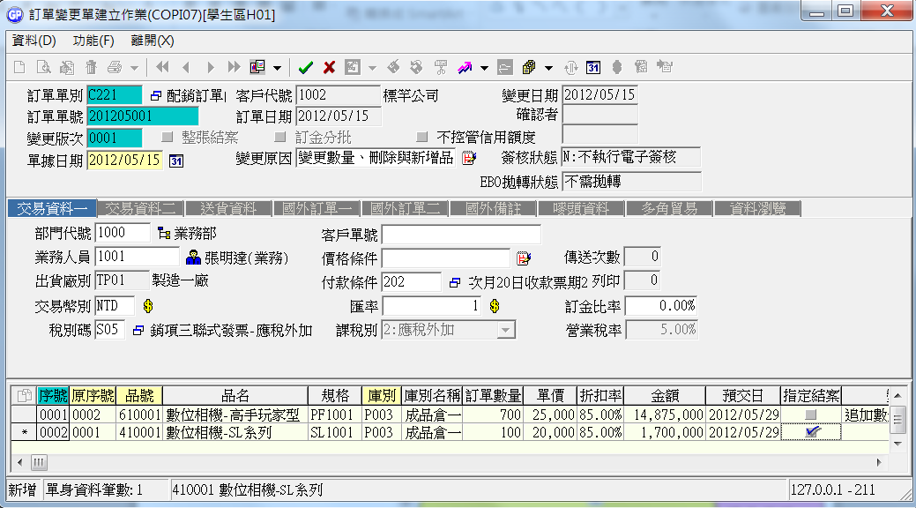
訂單變更單建立作業 (Cont.)
此商品不再訂購時(=數量為0)，請手動將 “指定結案” 欄位打勾

Slide 42
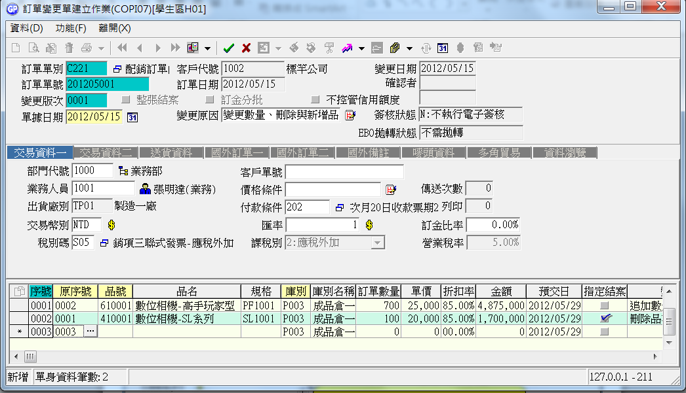
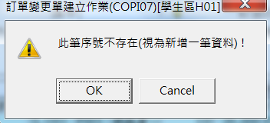
訂單變更單建立作業 (Cont.)
數位相機－專業型(610002)不在原本的訂單品項裡，故無法使用 “F2”帶入品項
按下 “ F3(自動賦予最大序號) ” (自行輸入一個原訂單不存在之單身序號)，以新增一筆原訂單沒有之品項

Slide 43
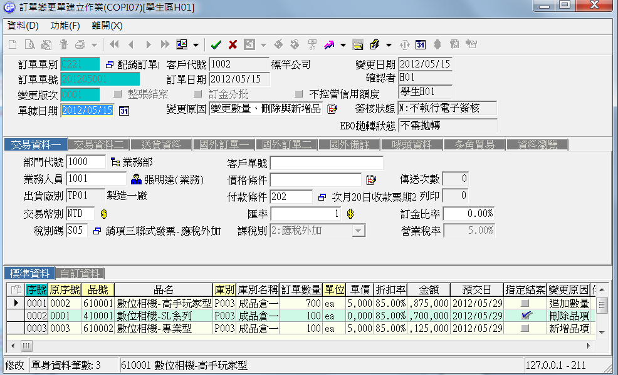
訂單變更單建立作業 (Cont.)
輸入新增之品項資料

Slide 44
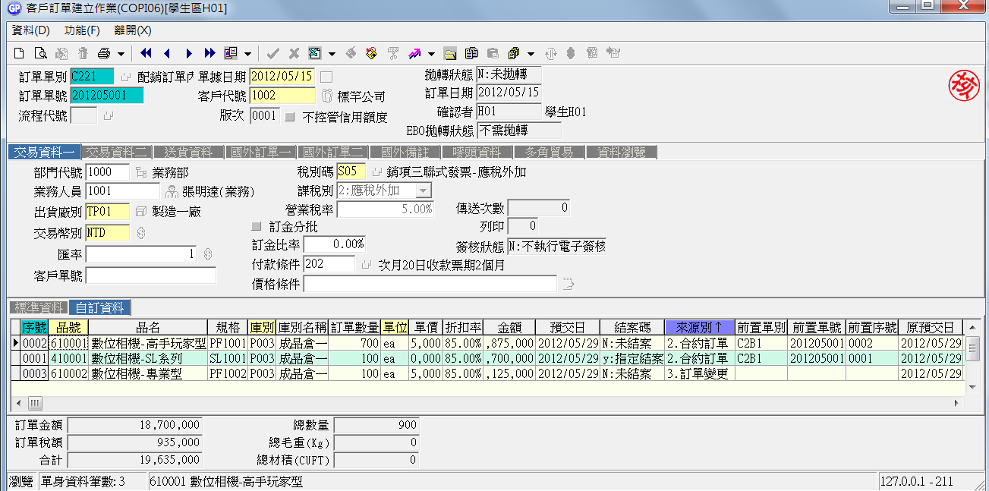
訂單變更單建立作業 (Cont.)

Slide 45
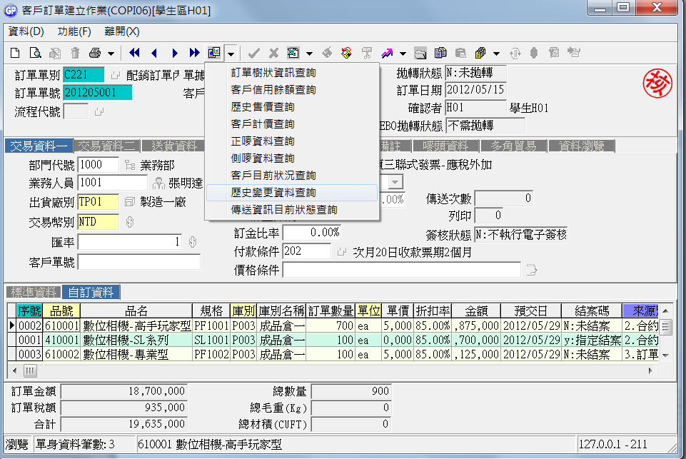
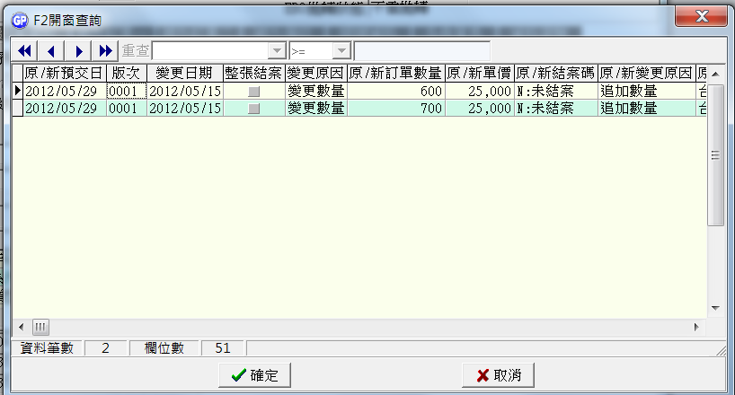
訂單變更單建立作業 (Cont.)
如欲了解該品項之變更狀況，請先選定品項，再執行 “串查” (GP新增功能)

Slide 46
練習題
11月26日客戶大同公司(1102)來電通知，根據25日之客戶訂單內容進行訂單變更：
  商品：610001 追加 50台
  商品：610002 新增10台
  預交日期：11/27 (不變)
業務經理審核訂單變更單後同意，執行「確認」

Slide 47
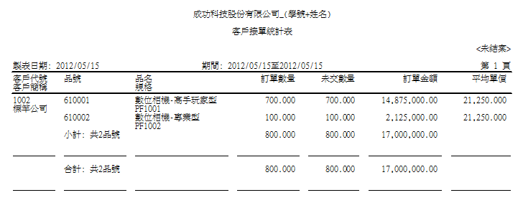
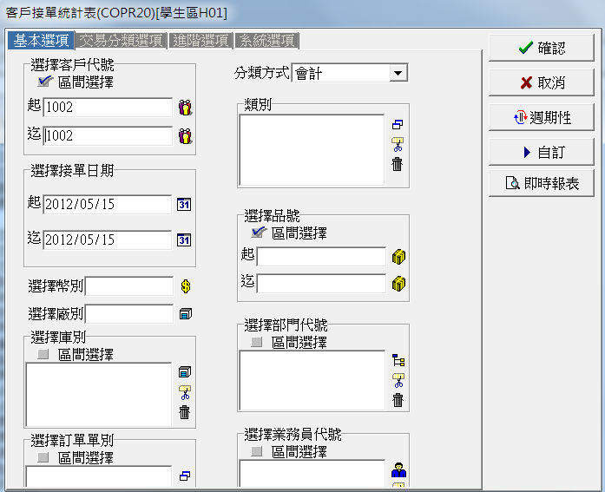
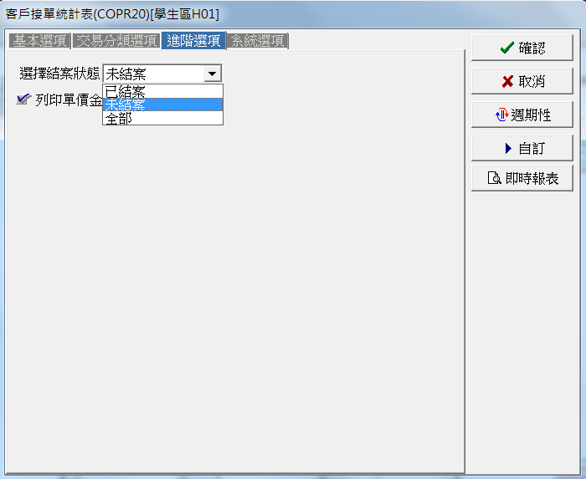
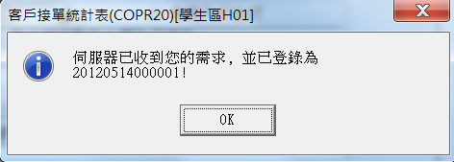
常用報表1：客戶接單統計表

Slide 48
常用報表2：預計出貨明細表
ERP系統提供四種不同角度之預計出貨表，用於控管及追蹤出貨的狀況：
  訂單預計出貨明細表
    依據訂單預計交貨日之角度進行控管
  商品預計出貨明細表
    依照品號角度查詢預計出貨資料

Slide 49
常用報表2：預計出貨明細表 (Cont.)
  客戶預計出貨明細表
    以客戶資料範圍來篩選預計出貨狀況
  業務員預計出貨明細表
    以業務員角度查詢個別接單與預計出貨狀況

Slide 50
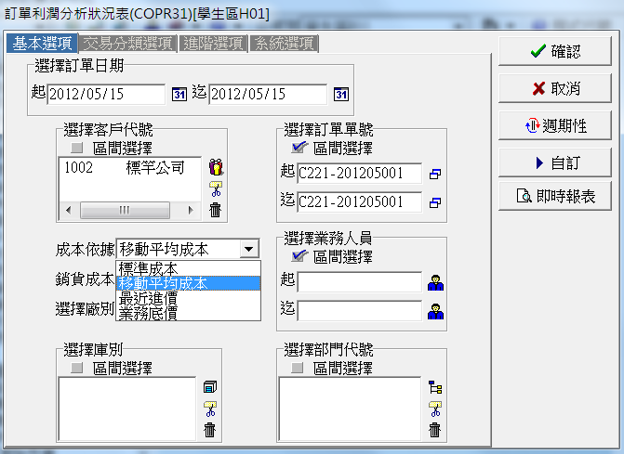
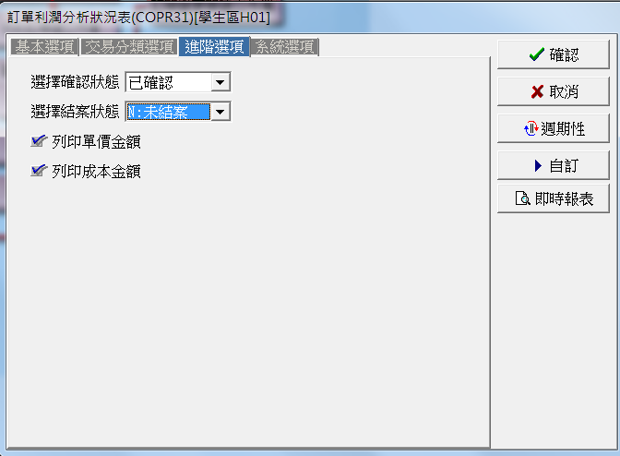
常用報表3：訂單利潤分析狀況表
掌握目前接單的獲利狀況，供主管分析參考，以擬定或調整銷售策略

